Slide 1
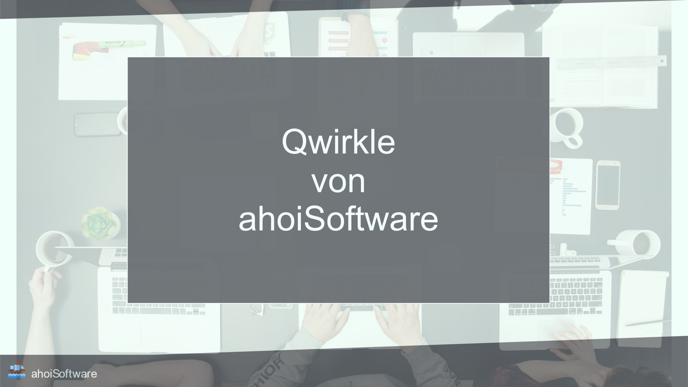
Notes:
Begrüßung
Fragen bitte am Ende stellen

Slide 2
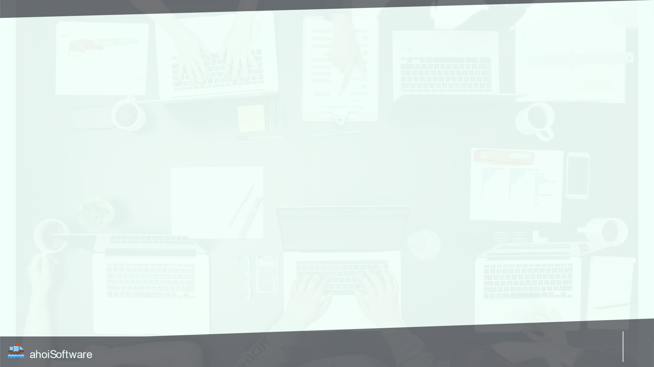
Agenda
Vorstellung unseres Projektmanagements
Unser Vorgehen
Umgang mit Problemen
Qwirkle von ahoiSoftware
Qwirkle von ahoiSoftware – Live-Demo
Reflexion
Fragen
Notes:
- Hält Steffen
Was wollen wir Ihnen heute zeigen und was ist das Ziel dieses Vortrages?
Wir haben im Rahmen Ihres (FG Softwaretechnik) Auftrages vom 20.10.2018 / SWTPRA das Spiel Qwirkle geplant und programmiert
Projektmanagement
Wie wurde das Projektmanagement gehandhabt? Worauf haben wir uns konzentriert?
Unser Vorgehen
Wie war unser Vorgehen in der Entwicklung und Planung?
Umgang mit Problemen
Wie sind wir mit Problemen umgegangen?
Dabei sind Probleme nicht nur Probleme in der Entwicklung sondern oftmals auch Probleme im organisatorischen Bereich.
Qwirkle von ahoiSoftware
Kleiner Exkurs in die Strukturierung unseres Programmes und die wichtigsten Hintergründe
Was sind die Besonderheiten der einzelnen Bausteine?
Qwirkle von ahoiSoftware – Live-Demo
Das Programm kurz vorstellen
Reflexion
Rückwirkend betrachtet, was hätte man besser machen können?
Wo waren Probleme?
Wo hätte man früher „angreifen“ müssen?
Fragen

Slide 3
Agenda
Vorstellung unseres Projektmanagements
Unser Vorgehen
Umgang mit Problemen
Qwirkle von ahoiSoftware
Qwirkle von ahoiSoftware – Live-Demo
Reflexion
Fragen
Notes:
- Hält Steffen

Slide 4
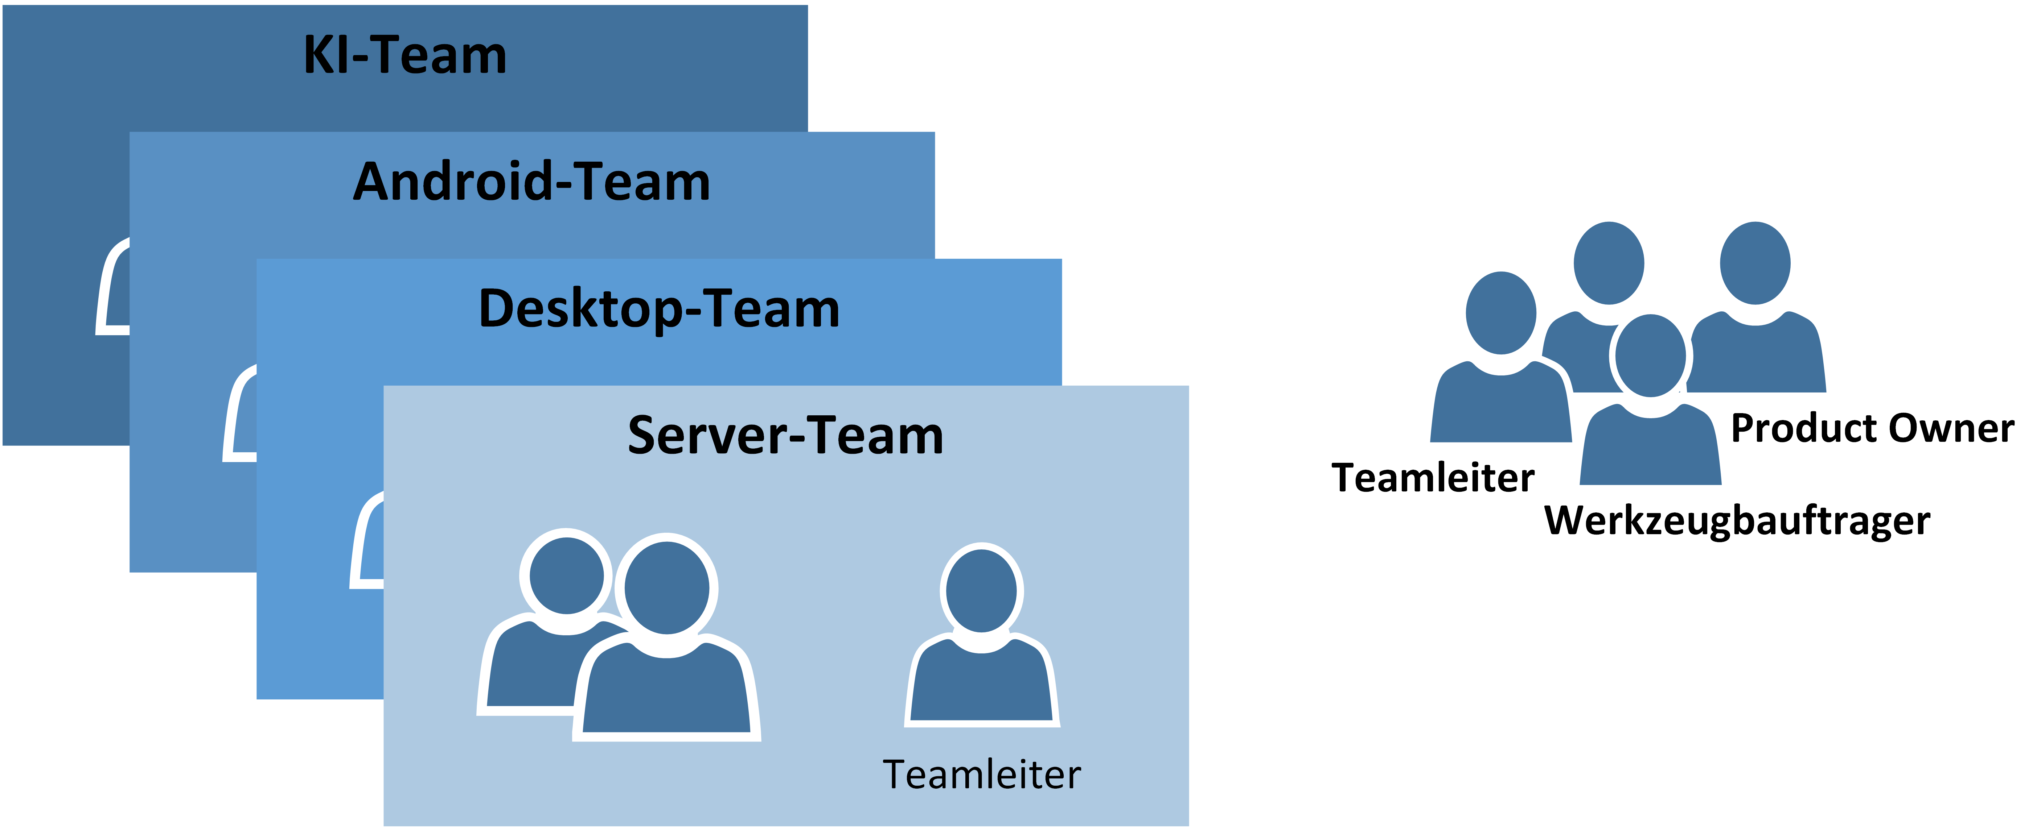
Unser Projektmanagement
Notes:
Hält Steffen
Bevor es mit der Programmierung -> Versuch die Stärken eines jeden aus dem Team herauszufinden
Wer hat Erfahrung mit Programmierung/Java?
Wer hat ein ähnliches Projekt bereits umgesetzt?
Erfahrungen mit Git?
Erfahrungen mit Netzwerkkommunikation?
Erfahrungen mit Android-Entwicklung?
Die einzige schlüssige Möglichkeit strukturiert zu programmieren und Stärken eines jeden einzusetzen:
Aufteilung in einzelne kleine Projektteams, die spezialisiert auf ihrem Bereich sind!
KI-Team (Gruppenleiter Lukas G.)
Android-Team (erst später) (Gruppenleiter Steffen/Artem)
Desktop-Team (Gruppenleiter Artem)
Server-Team (Gruppenleiter Linus)
Dabei hat jedes kleine Team wiederum einen Gruppenleiter, der direkt an den Projektleiter berichtet
Der Projektleiter dabei ist das Bindeglied zwischen den einzelnen Gruppen und koordiniert, vor allem auch bei übergreifenden Themen.
Neben den spezialisierten Gruppen gab es noch Experten, die Gruppenübergreifend unterstützen sollten:
Teamleiter (Steffen)
Scrum-Master (Steffen)
Product-Owner (Lukas G.)
Werkzeugbeauftragter (Tim D.)
Qualitätsmanager (Artem)
Testmanager (Lukas B.)
Dokumentationsmanager (Tim D.)

Slide 5
Agenda
Vorstellung unseres Projektmanagements
Unser Vorgehen
Umgang mit Problemen
Qwirkle von ahoiSoftware
Qwirkle von ahoiSoftware – Live-Demo
Reflexion
Fragen
Notes:
- Hält Steffen

Slide 6
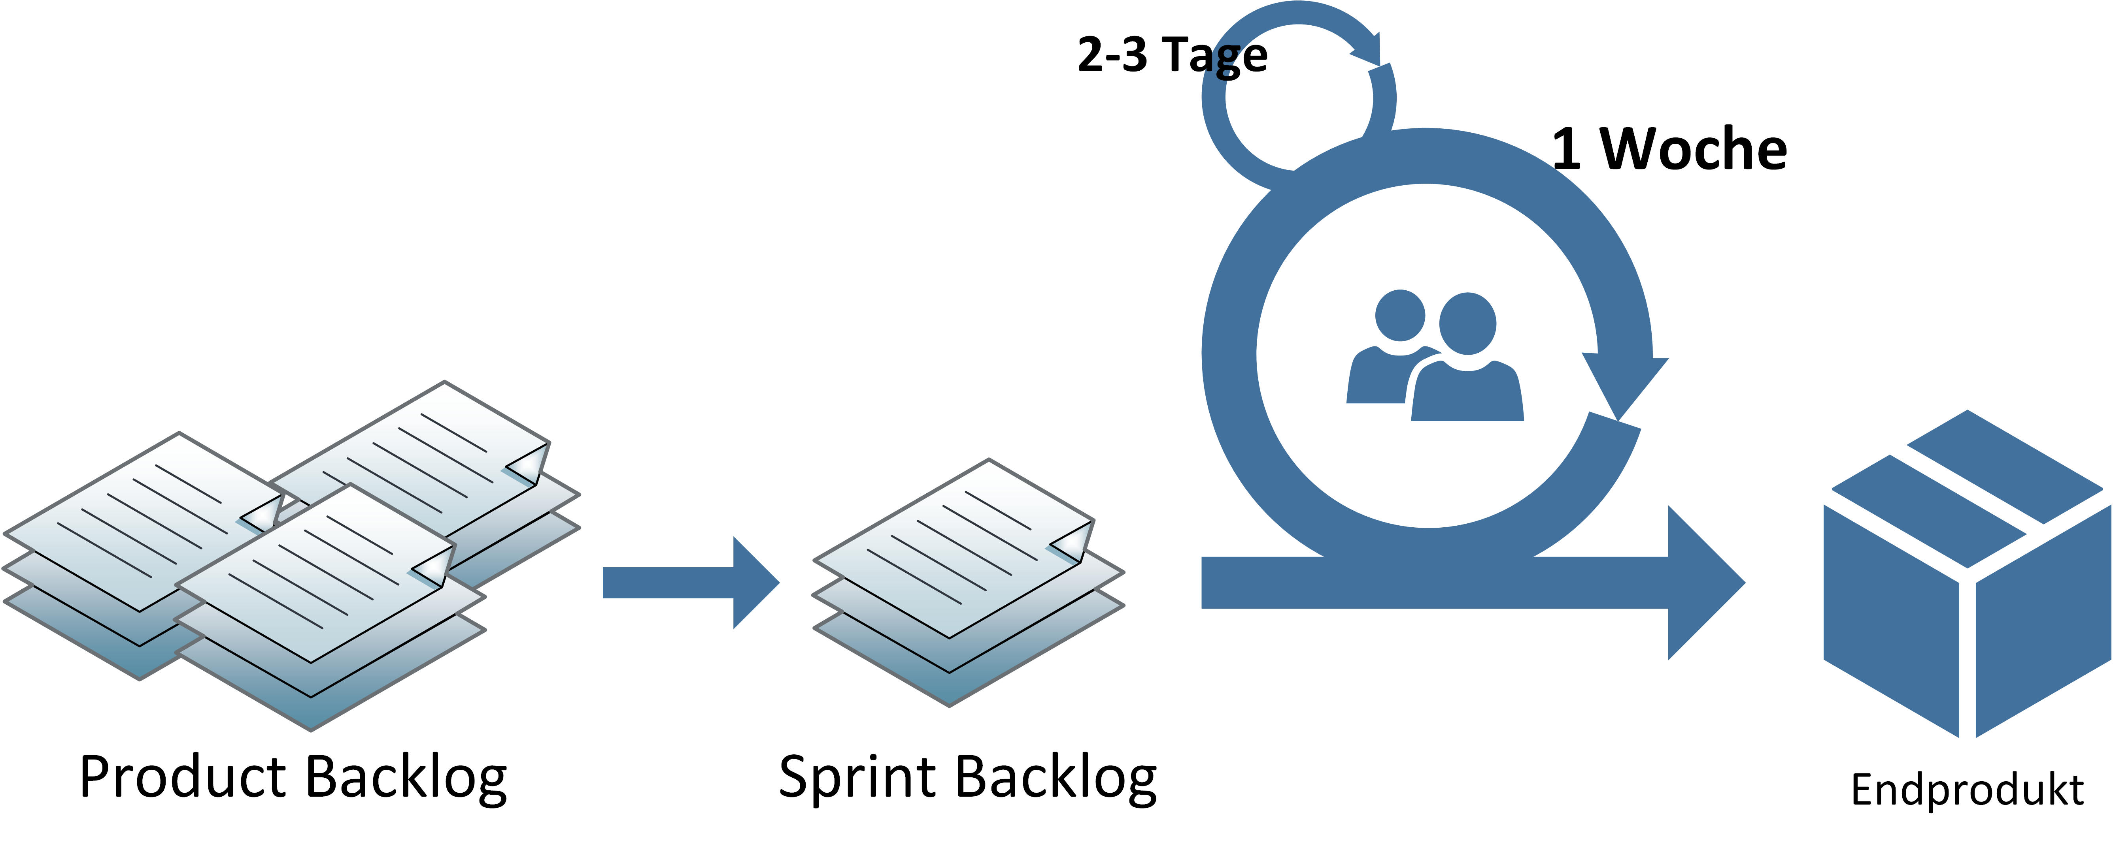

Unser Vorgehen
Scrum
Guidelines
Notes:
Hält Steffen
Dailies in den Kleingruppen / Meetings z.B.
Git
Bevor wir überhaupt mit der Programmierung angefangen sind, haben wir uns gewisse Regeln überlegt
Gestaltungsrichtlinie
Wie können wir die Software möglichst einheitlich aussehen lassen?
Sorgt für keinen Bruch im UI-Design, wenn mehrere an unterschiedlichen GUIs arbeiten
Git-Guidline
Wann darf man branchen? Wann wird gemerget? Was mache ich jetzt mit dem Bug? Da überschreibt einer meine Änderungen!
damit kein Chaos im Git entsteht, gerade bei Git-Flow
Code-Style-Guidline
Wie benenne ich jetzt diese Variable? Wo muss ich JavaDoc einfügen? Darf ich hier in die Methode einen Unterstrich machen?
Damit kein Bruch im Code entsteht und der Code einfacher zu lesen ist
Scrum-Guideline
Etwas weniger wichtig für alle Teammitglieder
Definiert aber alle wichtigen Regeln, Ziele und Prozesse, die mit Scrum erreicht werden sollen
Definiert auch die Anlage von z.B. User-Stories in Taiga
Scrum
Wir haben uns auf eine Sprint-Länge von einer Woche festgelegt, damit wir möglichst agil in der Entwicklung sind, auch wenn dadurch viele Sprints entstehen
Bevor wir überhaupt mit den Sprints angefangen haben, haben wir alle Funktionalitäten der Product-Vision in User-Stories erfasst und die User-Stories nach Bausteinen in Epics eingruppiert
Zu jeder User-Story wurden dann Tasks definiert, die für die Erfüllung einer User-Story notwendig sind
Die Sprint-Retroperspektive haben wir dazu jede Woche am Ende eines jeden Sprints durchgeführt
In der Retroperspektive wurden folgende grundlegende Fragen beantwortet:
Wie zufrieden sind wir mit dem Ergebnis des letzten Sprints?
Haben wir unsere Sprint-Ziele erreicht und wenn nein: Warum nicht?
Wie können wir die Zusammenarbeit im Team und auch mit dem Product-Owner verbessern?
Wie können wir die Produktqualität optimieren?
Diese Fragen wurden im gesamten Team am Ende jedes Sprints beantwortet, um Erfahrungen auszutauschen und in den nächsten Sprint mit einfließen zu lassen
Wichtig auch für den Projektleiter, da die Retroperspektive auch oft ein Sprachrohr der Gruppe ist

Slide 7
Agenda
Vorstellung unseres Projektmanagements
Unser Vorgehen
Umgang mit Problemen
Qwirkle von ahoiSoftware
Qwirkle von ahoiSoftware – Live-Demo
Reflexion
Fragen
Notes:
Hält Ella

Slide 8
Umgang mit Problemen
Slack-Channels
Kommunikation
Verständnis
Teamwork
Hilfsbereitschaft
Notes:
Hält Ella

Slide 9
Agenda
Vorstellung unseres Projektmanagements
Unser Vorgehen
Umgang mit Problemen
Qwirkle von ahoiSoftware
Qwirkle von ahoiSoftware – Live-Demo
Reflexion
Fragen
Notes:
Einleitung Ella

Slide 10
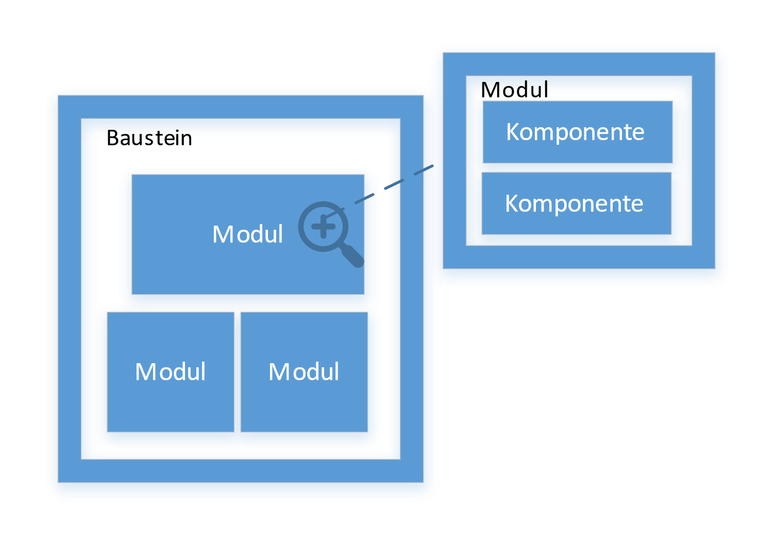
Allgemeiner Aufbau
Unabhängige Entwicklung
Interoperabilität
Austauschbarkeit
Notes:
Hält Ella
Ist das Sequenzdiagramm hier sinnvoll? (da es vielleicht am Beamer nicht vollständig erkannt werden kann)

Slide 11
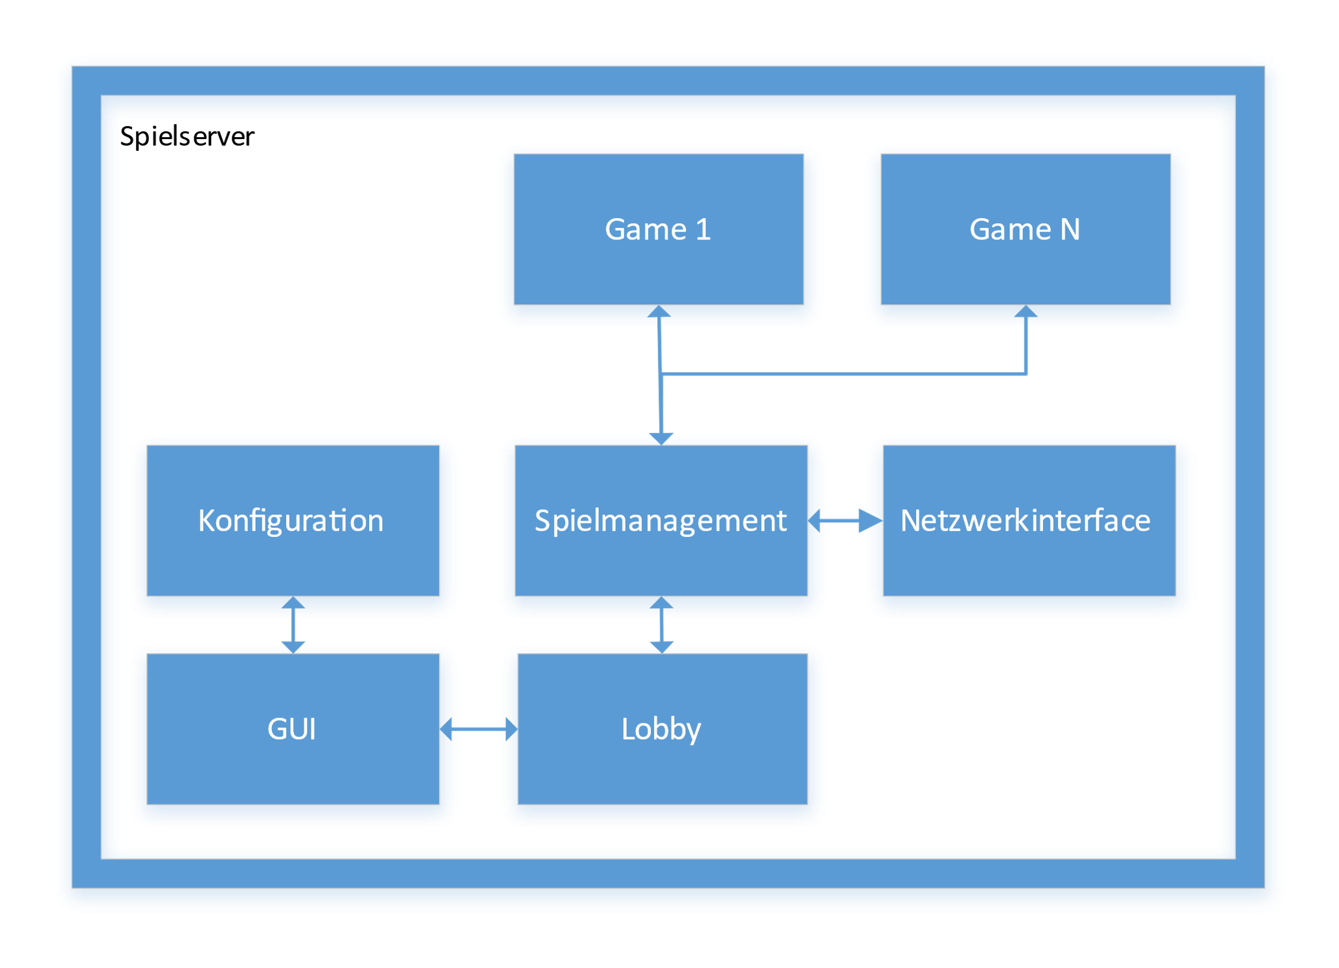
Server
Model-View-Controller
Asynchrone Arbeitsweise
Kommunikation über Messages
Multithreading
Notes:
Hält Linus
MVC
BILD AUSTAUSCHEN

Slide 12
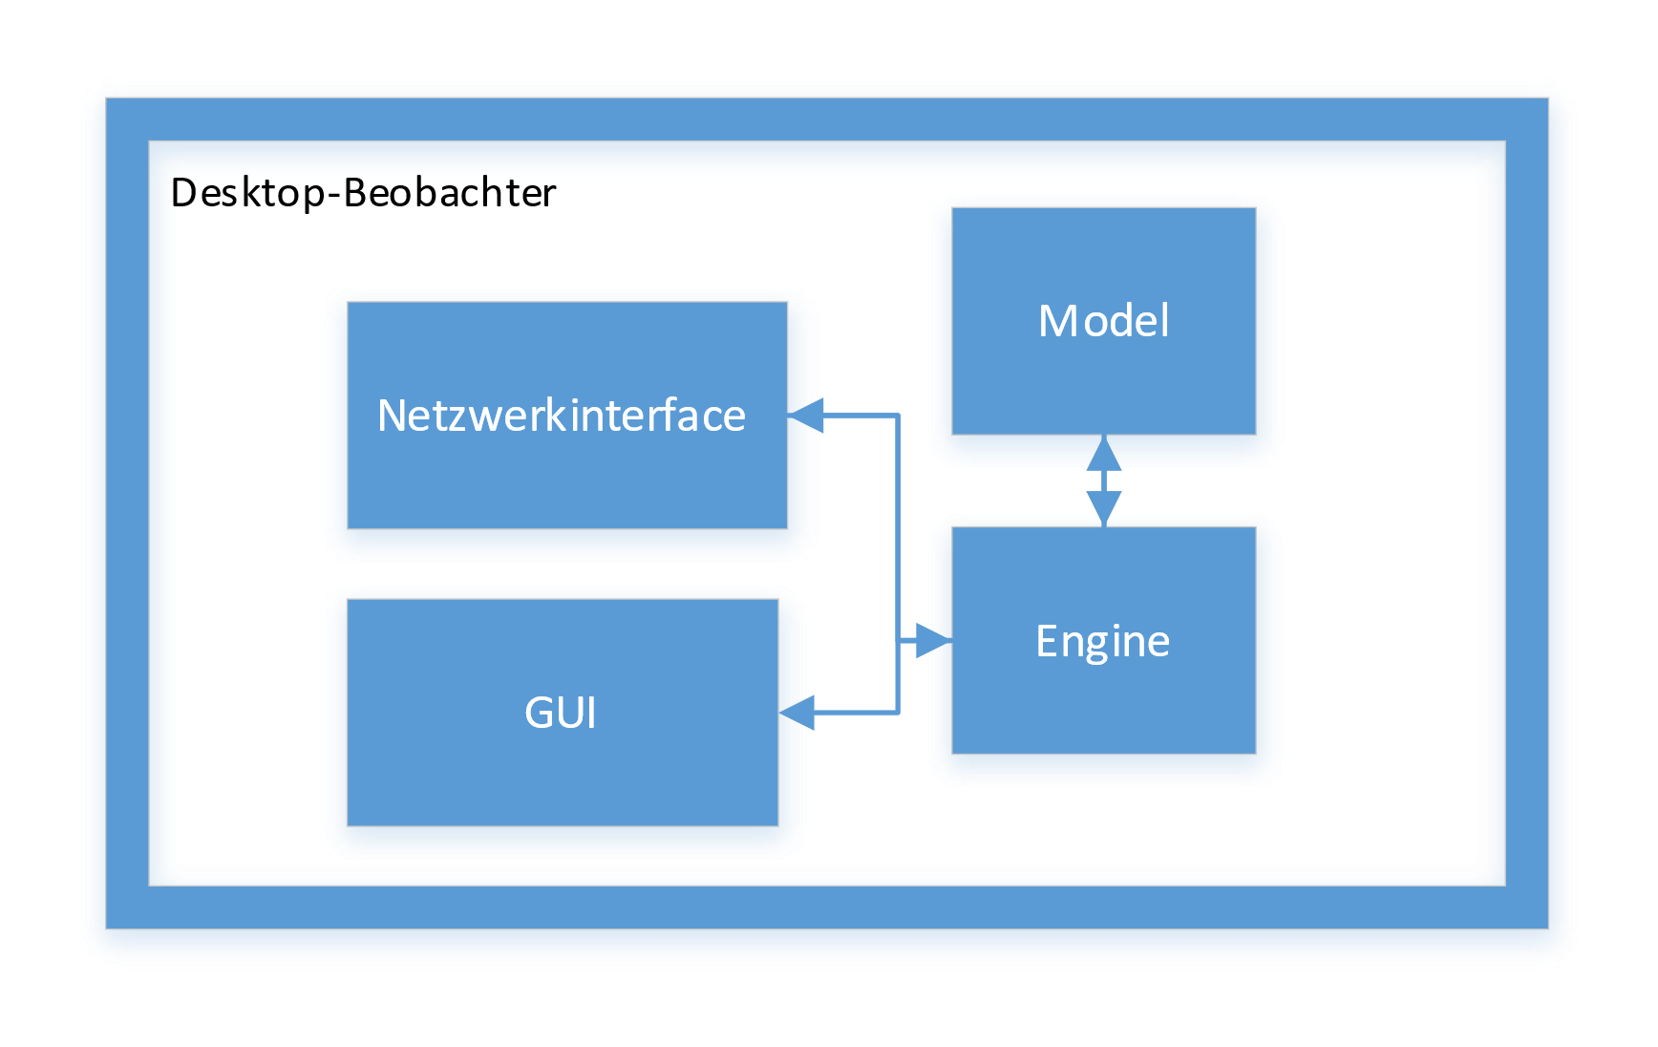
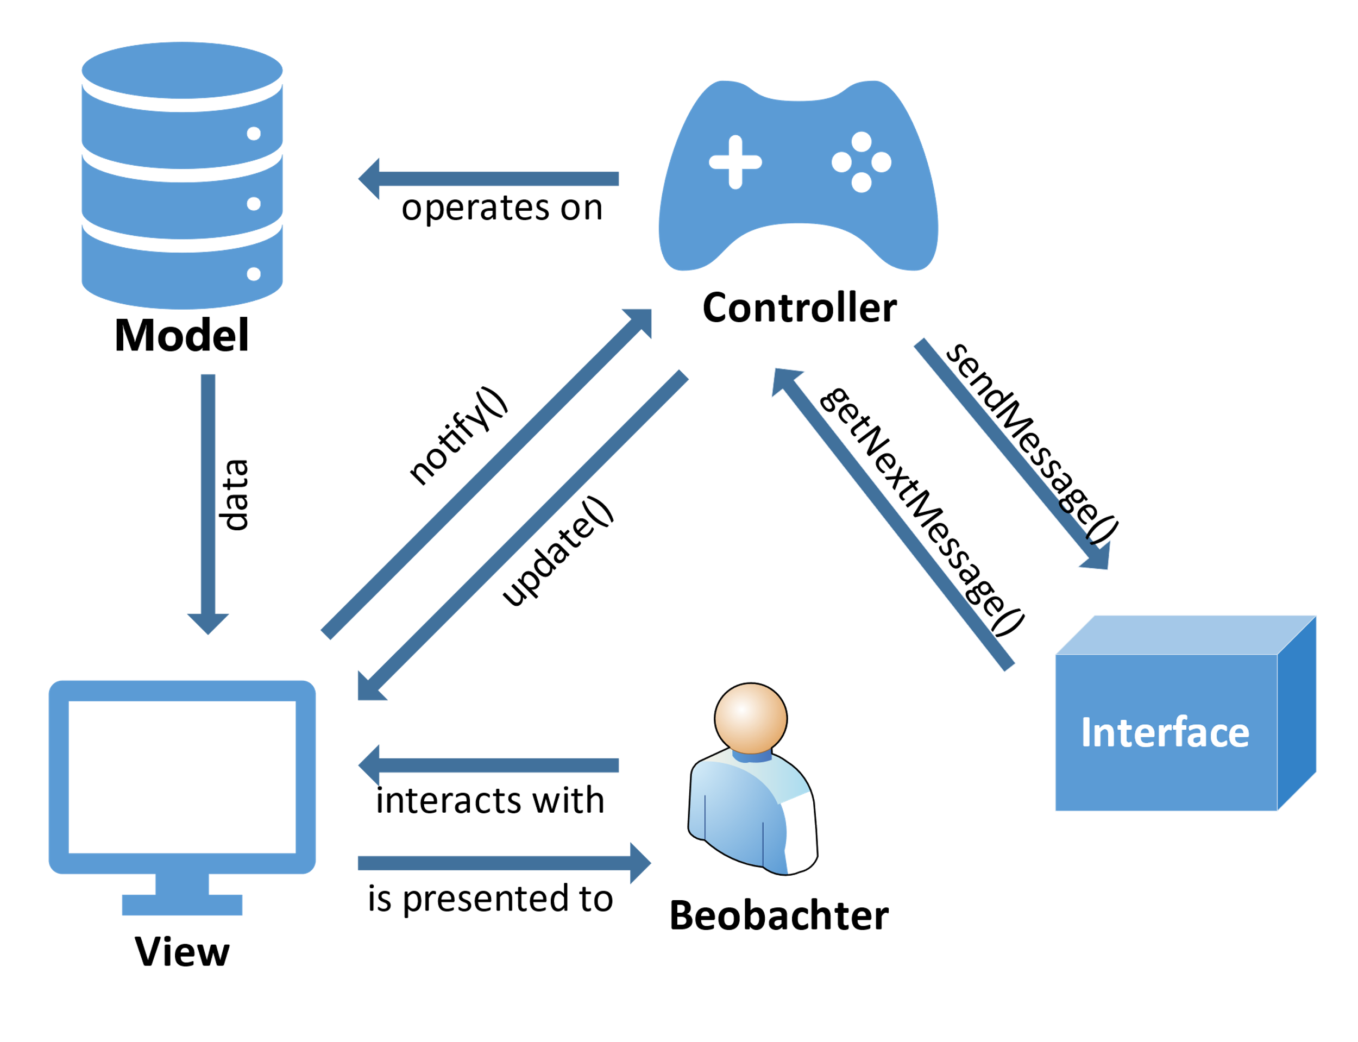
Desktop-Beobachter
Model-View-Controller
Anpassbarkeit, Erweiterbarkeit
GUI-Grundlage für Server
Notes:
Hält Artem
Klassendiagramm rausnehmen
Modularisierung mit reinnehmen
Texturen
Canvas, zuletzt gespielten Steine werden angezeigt, wenn von Anfang an spectated wird
IP-Save
Gleiches GUI-Pattern
Chat unterstützt Unicode ☺

Slide 13
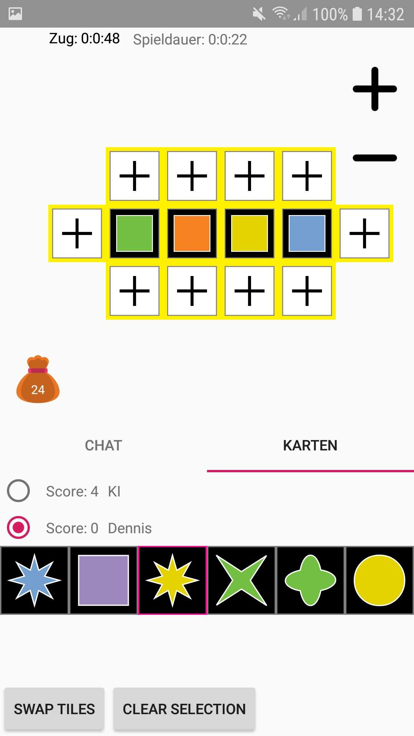
Android-Teilnehmer
Fremdsoftware
Weiterentwicklung
Ressourceneinteilung
Anpassung an neue Technologie
Netzwerkimplementation
Notes:
Hält Steffen
Einkauf Fremdsoftware
Ziel: Erweitern statt neu entwickeln
Schwierigkeiten
andere Umgebung für Desktop-Team
Activities, GUI, Presenter, anderes Pattern
Mitglieder aus Desktop-Bereich übernehmen dieselben Bereiche
Login
Lobby
Spielfeld
GridView statt Canvas
Tiles müssen gelegt werden
Netzwerkimplementation
Ein wichtiger Punkt wäre hier die gekaufte Software und wie wir die Fremdsoftware in unsere Umgebung integriert haben!
Wie konnten wir die gekaufte Software sinnvoll erweitern? Worauf haben wir uns in der Entwicklung konzentriert?
z.B. nicht alles neu zu programmieren, sondern mit den aktuellen Umständen die Software sinnvoll zu erweitern
z.B. musste aufgrund der eingekauften Software und dem damit einhergehenden anderen Design die Gestaltungsrichtlinie angepasst werden
z.B. war die Netzwerkimplementation anders als die bisherige
z.B. Welche Schwierigkeiten gab es hier in der Entwicklung? -> Activities? GUI? Presenter? Anderes Pattern (MVP)? Die Gruppe kam aus der Eclipse-Umgebung im Desktop-Bereich und musste sich an völlig neue Umstände/Umgebungen anpassen und teilweise sogar Parallel in Desktop- und Android-Bereich programmieren
z.B. Wie wurde die Gruppe hier sinnvoll eingeteilt? -> Gruppenmitglieder blieben auf ihren Bereichen spezialisiert z.B. Moe auf Lobby, Dennis auf Login und Canvas/GridView, Artem auf Spielfeld um die bereits gesammelten Erfahrungen in die neue Umgebung mitnehmen und umsetzen zu können
z.B. Controller war nicht erweiterbar im Hinblick auf Spielmodus, alles in einem Controller und wurde aufgesplittet
z.B. Tile legen -> Bild

Slide 14
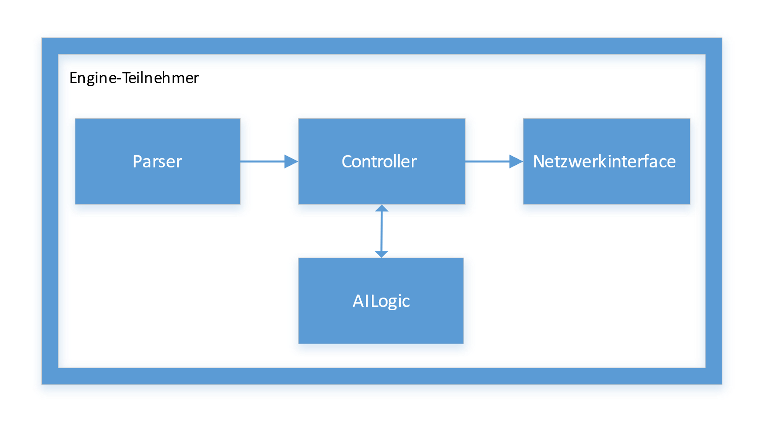
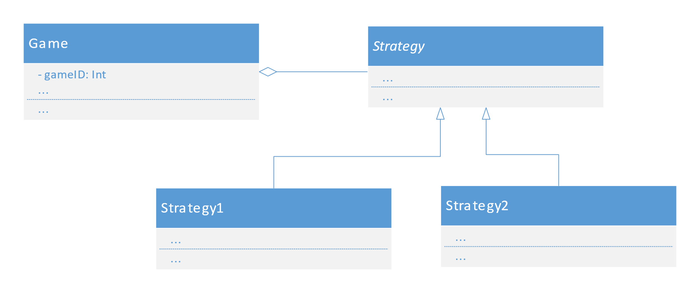
Engine-Teilnehmer
Model-(View)-Controller
Strategy-Pattern
Strategie
Notes:
Hält Lukas G.

Slide 15
Agenda
Vorstellung unseres Projektmanagements
Unser Vorgehen
Umgang mit Problemen
Qwirkle von ahoiSoftware
Qwirkle von ahoiSoftware – Live-Demo
Reflexion
Fragen
Notes:
Einleitung? Ella
Dazu sollte bereits alles vorbereitet sein
Plan: Surfaces mitbringen, Handy, Orga kann selber Spielen (wenn sie möchten), einen Server starten, Spiel erstellen, Clients beitreten lassen, einer startet KI, dann Spiel starten und ein paar Züge machen lassen

Slide 16
Hier vielleicht IP und Port?
Notes:
- Wie sind die IP-Leases? Ist das HNI auch das UNI-Netz?

Slide 17
Agenda
Vorstellung unseres Projektmanagements
Unser Vorgehen
Umgang mit Problemen
Qwirkle von ahoiSoftware
Qwirkle von ahoiSoftware – Live-Demo
Reflexion
Fragen
Notes:
Hält Steffen

Slide 18
Reflexion
Maven
Analyse der Stärken
Kommunikation
Interne Deadlines
Persönliche Treffen
Notes:
Hält Steffen
Reflexion
Rückwirkend betrachtet, was hätten wir besser machen können?
Bessere Analyse der Stärken eines jeden Projektmitglieds um die Qualitäten eines jeden besser einsetzen zu können
Maven nicht benutzen, es gab viele Probleme mit der Einbindung der Interface-Jar, das hat uns mindestens ein bis zwei Wochen zurückgeworfen
Interne-Deadlines früher setzen um Fehler besser beheben zu können / Dokumente früher Gegenlesen zu können
Mehr Termine in der gesamten Gruppe, wir haben oftmals nur Termine in den einzelnen Gruppen gemacht
Jeder Gruppenleiter sagt ein Punkt, der in seiner Gruppe aufgefallen ist
Server: bessere Kommunikation der Teammitglieder untereinander
Android: überleg mir was
Desktop-Beobachter: zu lange über das Design nachgedacht, Schwerpunkte anders legen z.B. auf Funktionalität
KI: Testen war aufgrund nicht fertiggestellter Server möglich

Slide 19
Agenda
Vorstellung unseres Projektmanagements
Unser Vorgehen
Umgang mit Problemen
Qwirkle von ahoiSoftware
Qwirkle von ahoiSoftware – Live-Demo
Reflexion
Fragen
Notes:
Hält Steffen

